Slide 1
STL
Standard Template Library

Slide 2
STL이란?
표준 C++ 라이브러리
프로그램에 필요한 자료구조와 알고리즘을 Template로 제공하는 라이브러리

Slide 3
STL의 구성요소
Container: 자료구조 (리스트)
Iterator: 포인터와 비슷한 개념
Algorithm: 정렬, 삭제, 검색, 연산 등
Function Object
Container Adaptor: stack, queue, priority queue
Allocator: Container의 메모리 할당 정책을 캡슐화한 클래스 객체

Slide 4
STL Containers
1. Sequence Container: vector, deque, list
:객체들을 순차적으로 보관
2. Associative Container: set, multiset, map, multimap, bitset
:키를 바탕으로 대응되는 값 저장
3. Container Adaptor: stack, queue, priority queue
:다른 컨테이너 클래스들을 상속받아 특별한 인터페이스 제공

Slide 5
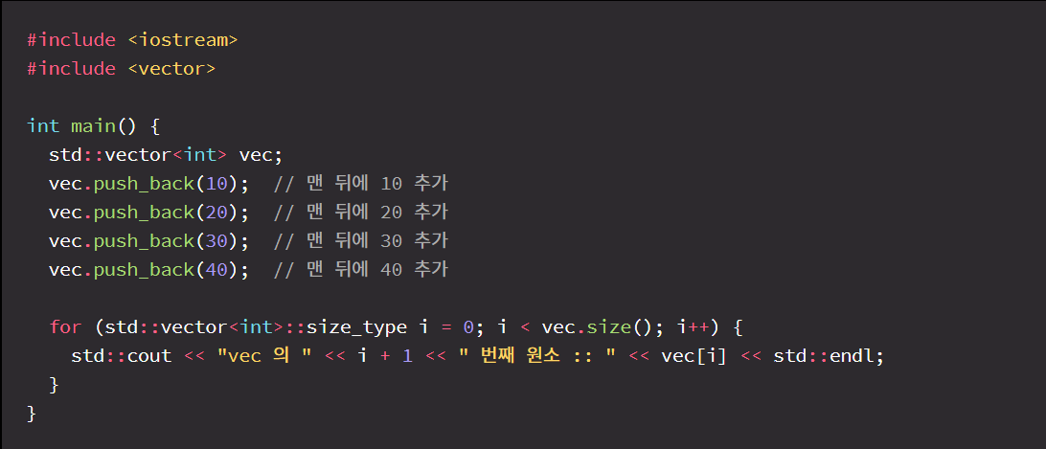
Vector
Dynamic Array랑 똑같음

Slide 6
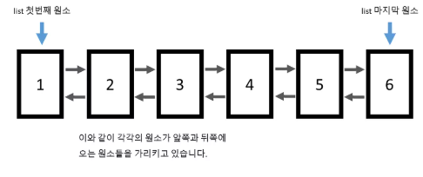
List
Doubly Linked List

Slide 7
Deque
Vector와 거의 비슷한데 insert할 때 시간이 더 빠름
https://modoocode.com/223

Slide 8
언제 어떤 컨테이너?
일반적인 상황에서는 그냥 벡터를 사용한다 (거의 만능이다!)
만약에 맨 끝이 아닌 중간에 원소들을 추가하거나 제거하는 일을 많이 하고, 원소들을 순차적으로만 접근 한다면 리스트를 사용한다.
만약에 맨 처음과 끝 모두에 원소들을 추가하는 작업을 많이하면 덱을 사용한다.

Slide 9
Set
{ }
내부 구현: Red Black Tree (AVL Tree랑 비슷함)로 되어 있음
Insert 할 때 이 원소가 있는지 먼저 검사하고 insert O(log n)

Slide 10
Map
Set과 똑같은데 set은 키만 저장한다면 map은 key와 value pair를 저장

Slide 11
Multiset, multimap
Set과 Map: 중복된 원소 허락하지 않음
Multiset, multimap: 중복된 원소 허락

Slide 12
Unordered set, unordered map
해시 함수 이용
Set과 map보다 빠르다. 다만 Hash collision일 때 대처를 잘 해야함.

Slide 13
STL Algorithm
쓸 만한 함수들
sort, lower_bound (upper), unique, reverse, swap, merge, max, min

